Slide 1
Для чего нужен CSS?

Slide 2
CSS (от англ. Cascading Style Sheets) – каскадные таблицы стилей) – формальный язык, предназначенный для описания внешнего вида html-документов.

Slide 3
Преимущества использования CSS
появляется возможность хранить коды HTML и CSS в разных местах или даже файлах, что значительно облегчает их разработку и последующую поддержку, а также позволяет разделить работу дизайнера и программиста;
хранение таблиц стилей CSS в отдельном файле несколько ускоряет загрузку страниц, т.к. при первом же использовании файл с таблицами кэшируется браузером (т.е. помещается в специально отведенное браузером место на локальном диске для быстрого последующего доступа к нему) и при последующем обращении к таблицам браузер не закачивает файл с ними заново по сети, а берет из кэша;
отпадает необходимость применения тегов HTML не по своему прямому назначению; например, для того, чтобы отобразить текст курсивом, не нужно больше использовать тег <em> или <i>, нарушая логическую разметку страницы, поскольку теперь имеется возможность применить соответствующее свойство CSS;
появляется возможность применения одних и тех же стилей сразу к нескольким элементам, в том числе и к тем, которые расположены на разных страницах, а это, в свою очередь, приводит также и к сокращению объема кода;
CSS позволяет применять к одному и тому же документу разные стили в зависимости от типа устройств вывода: монитора, телефона, принтера и т.д.;
в CSS имеется значительно больше возможностей по оформлению внешнего вида элементов веб-страницы, чем в HTML предыдущих версий, а тем более в HTML 5, из которого практически полностью убрали соответствующие атрибуты.

Slide 4
Синтаксис
Селектор {
свойство: значение;
свойство: значение;
…}
Пример:
p{
color: red;
font-weight: bold;
}

Slide 5
<!DOCTYPE html>
<html>
<head>
<meta charset="utf-8">
<title>Синтаксис CSS</title>
<style>
p{ color: red;
font-weight: bold; }
</style>
</head>
<body>
<p>
Мой текст имеет красный цвет и полужирное начертание.
</p>
<div>
Ко мне это правило не относится, ведь я же не абзац.
</div>
</body>
</html>

Slide 6
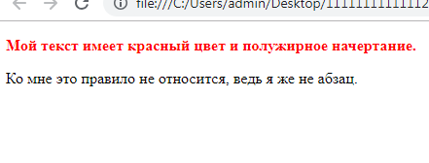
Результат

Slide 7
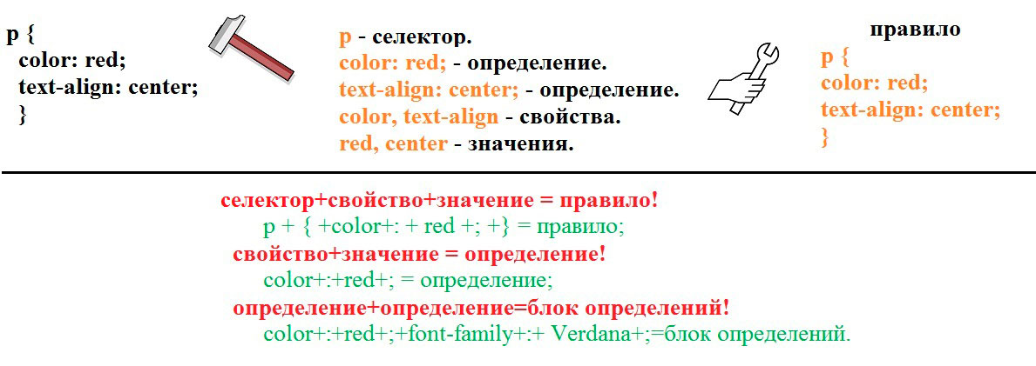

Slide 8
Символы в CSS
Во избежание различного рода конфликтов и ошибок имена классов следует начинать с букв латинского алфавита, после чего можно использовать буквы латинского алфавита, цифры, символы дефиса '-' и знаки подчеркивания '_'.
Что касается регистра символов, то в названиях свойств CSS, а также их значений разрешается использование символов любого регистра. Мы будем писать их в нижнем регистре. Однако следует иметь в виду, что в названиях классов, идентификаторов, шаблонов следует использовать тот же регистр символов, что и в соответствующих html-элементах.

Slide 9
Комментарии в CSS
Комментарии в CSS начинаются с символов ' /* ' и заканчиваются символами ' */ '. При этом использование одних комментариев внутри других недопустимо.
/* Не ленитесь писать комментарии! */

Slide 10
Подключение CSS к html-документу
Таблица стилей CSS – это свод правил CSS, собранных в одном месте.
Если таблица стилей находится в отдельном файле, который обычно имеет расширение .css, то этот файл называют внешней таблицей стилей, а в случае нахождения таблицы внутри элемента 'style', ее называют внутренней таблицей стилей. Имеется возможность указывать свойства CSS в качестве значения атрибута style конкретного элемента разметки, в этом случае говорят о встроенном стиле CSS.

Slide 11
<!DOCTYPE html>
<html>
<head>
<meta charset="utf-8">
<title>Подключение таблиц стилей к документу</title>
<!-- Подключаем к странице две внешние таблицы стилей -->
<link href="http://localhost/test/css/style_1.css" rel="stylesheet">
<link href="http://localhost/test/css/style_2.css" rel="stylesheet">
<!-- Внутренняя таблица стилей -->
<style type="text/css">
p{
background-color: yellow;
color: blue;
}
</style>

Slide 12
</head>
<body>
<!-- А здесь использован встроенный стиль -->
<p>
К данному <span style="color: red; font-weight: bold;">абацу</span>
применяется одна из встроенных таблиц стилей в зависимости от
устройства вывода информации.
</p>
</body>
</html>

Slide 13
Не рекомендуется
частое использование встроенных стилей, хотя такая возможность и предусмотрена в HTML, т.к. при этом ухудшается читабельность кода, а также усложняется поиск и правка самих стилей. Кроме того, вместо них вполне можно воспользоваться атрибутами class или id, расположив необходимое правило CSS в таблице стилей.
Вместо <p style="color: red; font-weight: bold;">
Можно использовать
<p id=“название_идентификатора”>
или <p class=“название_класса”>

